Slide 1
Tập viết
Ôn chữ hoa: A

Slide 2
Luyện viết chữ hoa
*Tìm các chữ hoa có trong bài ?
A , V , D

Slide 3
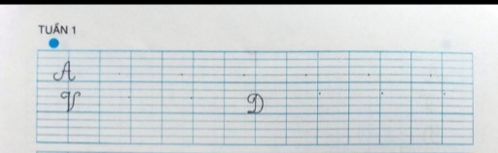

Slide 4
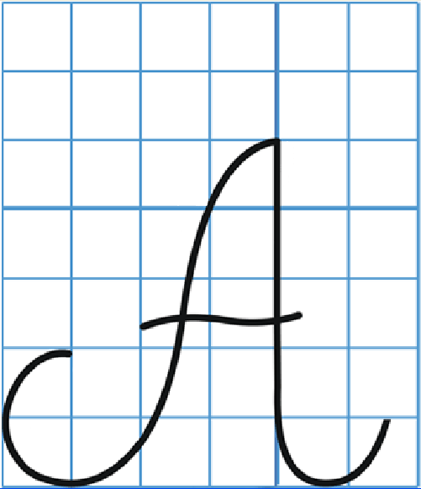
2
3
1
Notes:
Hướng dẫn viết bảng con
4

Slide 5
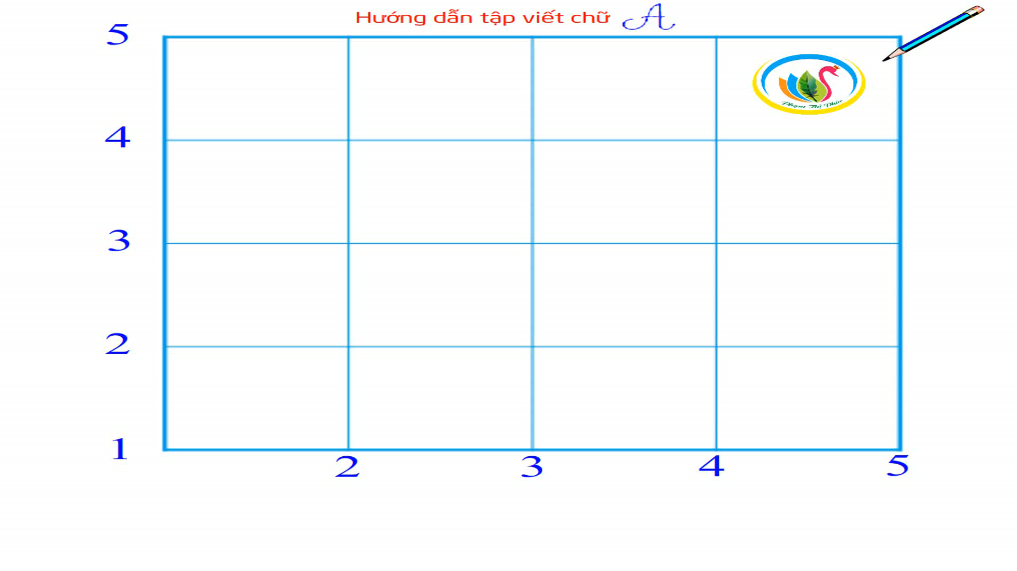
Hướng dẫn viết chữ A

Slide 6
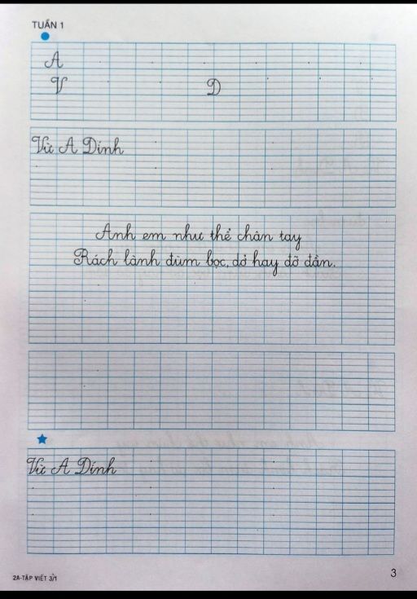

Slide 7
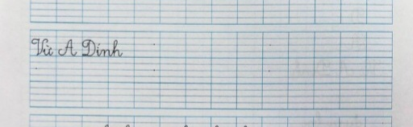
Viết từ ứng dụng
Vừ A Dính là tên một thiếu niên người dân tộc H’Mông, người đã anh dũng hi sinh trong kháng chiến chống thực dân Pháp để bảo vệ cán bộ cách mạng.

Slide 8
Viết từ ứng dụng
+ Trong từ Vừ A Dính các chữ có chiều cao như thế nào?
Chữ V, A, D, h cao 2 đv rưỡi, các chữ còn lại cao 1 đv.
+ Khoảng cách giữa các chữ bằng chừng nào?
Bằng 1 con chữ o

Slide 9
Viết từ ứng dụng

Slide 10
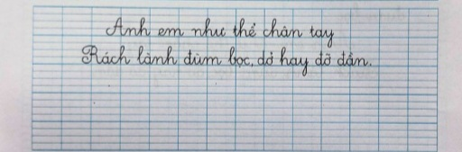
Viết câu ứng dụng
Giải thích : Câu tục ngữ muốn nói anh em thân thiết, gắn bó như tay với chân nên lúc nào cũng yêu thương, đùm bọc lẫn nhau.

Slide 11
Viết câu ứng dụng
Anh em như thể chân tay
Rách lành đùm bọc, dở hay đỡ đần.
Các chữ A, h, y, R, l, d, đ, cao 2 đv rưỡi, chữ t cao 1 đv rưỡi, các chữ còn lại cao 1 đv.
Câu ứng dụng các chữ có chiều cao như thế nào ?

Slide 12
Viết câu ứng dụng

Slide 13
*Yêu cầu viết :
+ 1 dòng chữ A, cỡ nhỏ
+ 1 dòng chữ V, D, cỡ nhỏ
+ 1 dòng Vừ A Dính, cỡ nhỏ
+ 1 lần câu ứng dụng, cỡ nhỏ

Slide 14
Dặn dò
- Hoàn thành bài viết trong vở Tập Viết 3.
- Học thuộc lòng câu ứng dụng.

Slide 15
Bài sau
Ôn chữ hoa Ă , Â

